Slide 1
ЭКОНОМЕТРИЧЕСКОЕ МОДЕЛИРОВАНИЕ ИНВЕСТИЦИОННЫХ ПРОЦЕССОВ В УКРАИНЕ
Захарова Анастасия

Slide 2
На данный момент Украина не является инвестиционно привлекательным государством. Об этом много говорят экономисты, аналитики и специалисты.
В 2014 году объем прямых иностранных инвестиций в Украину по сравнению с 2013 годом снизился на 12,2 миллиарда долларов. Причем, падение инвестиций с Кипра, через который украинский и российский бизнес традиционно реинвестируют в Украину, составило 5,5 миллиардов долларов, а из Российской Федерации - 1,5 миллиарда долларов. Об этом свидетельствует анализ, проведенный Украинским институтом стратегий глобального развития и адаптации.

Slide 4
Наблюдается сокращение инвестиционного потока в Украине на 10,2%, вследствие чего сокращаются размеры валового внутреннего продукта.
К примеру, Госкомстат указывает, что часть инвестиций из Кипра в первом квартале 2015 года продолжила уменьшаться – с 29,9% до 28,5%, из России – с 5,9% до 5,4%, в то время как часть инвестиций из Германии выросла – с 12,4% до 13,2%, из Нидерландов – с 11,4% до 12,1%.

Slide 5
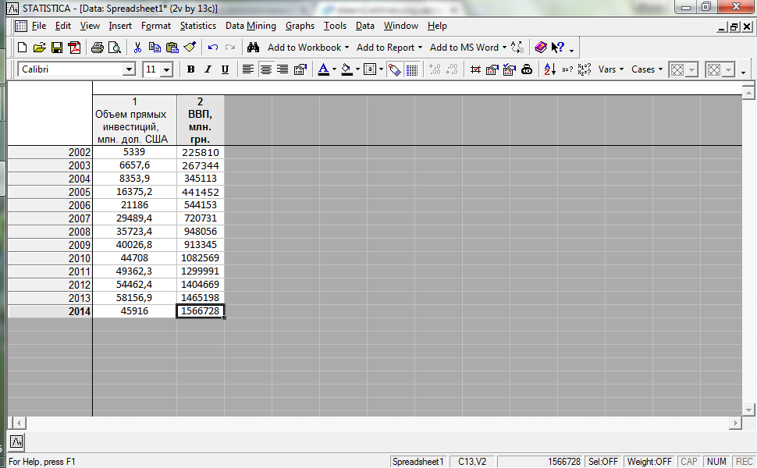
Исходные данные:

Slide 6
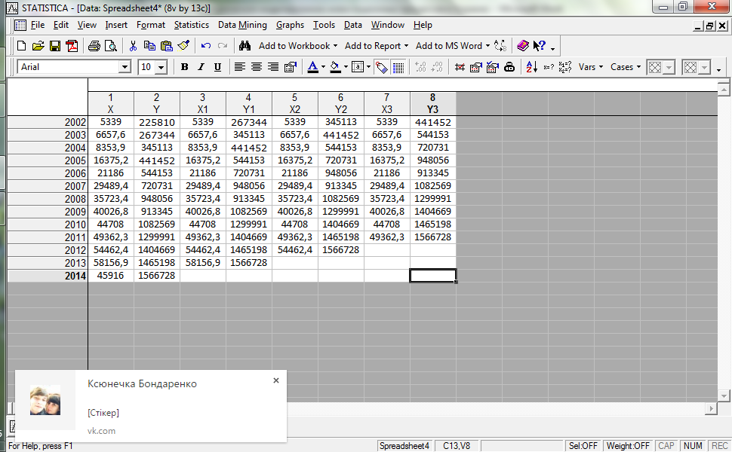

Slide 7
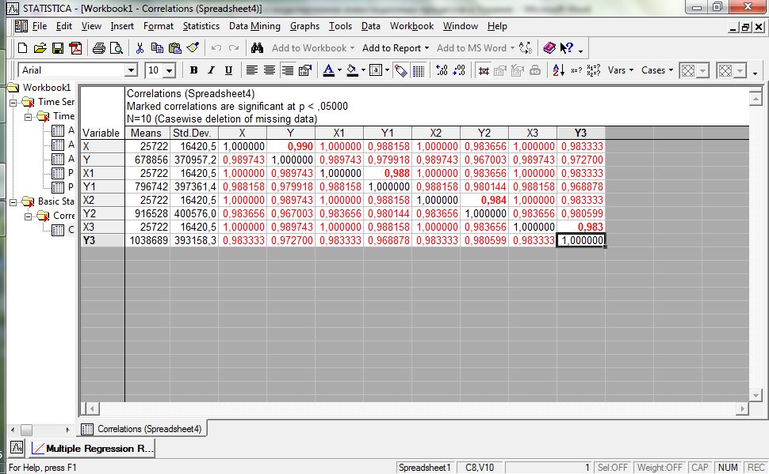
Матрица парных коэффициентов корреляции

Slide 8
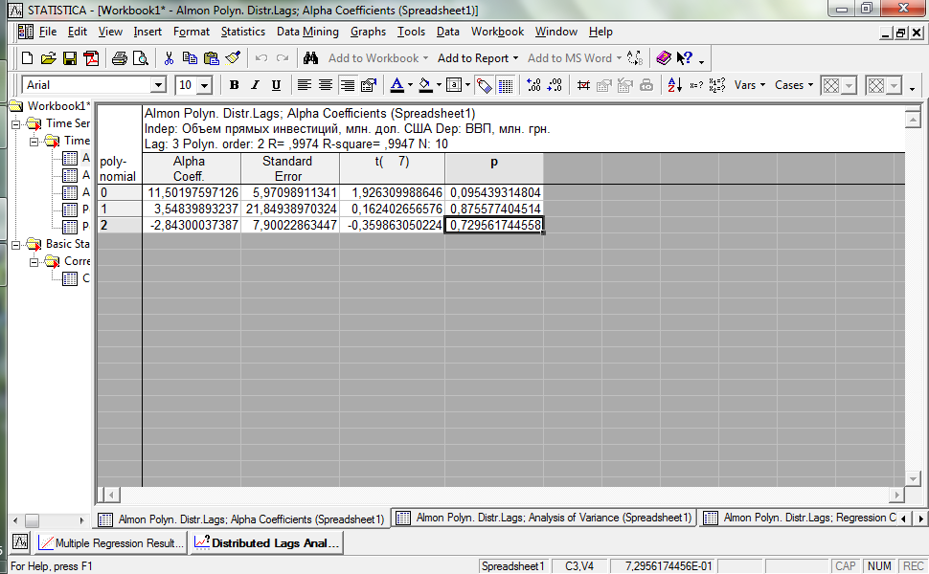
Построение лаговой модели методом Ширли Алмон.
Для лага равного 3:
Оценка коэффициентов с искусственными переменными:

Slide 9
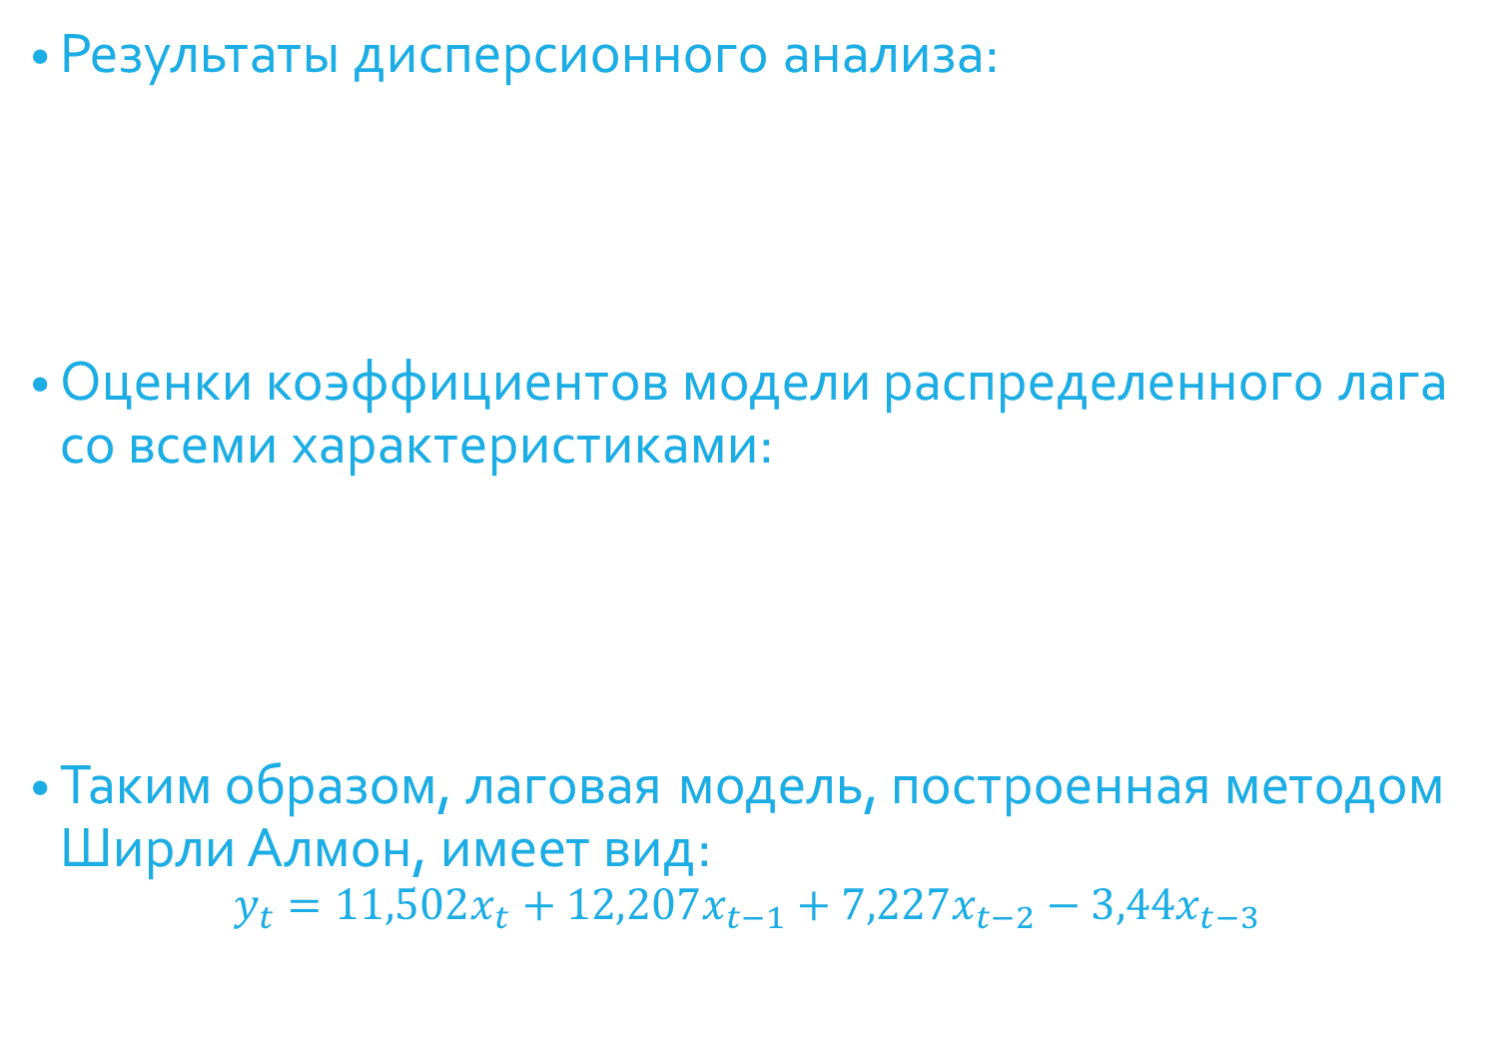
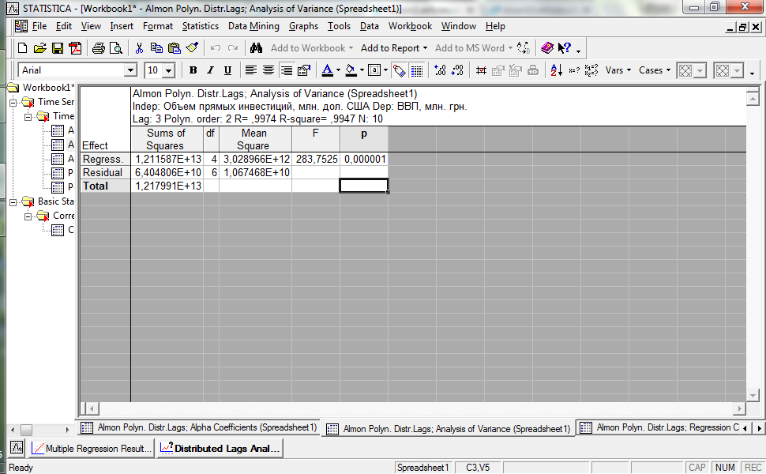
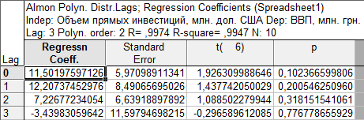

Slide 10
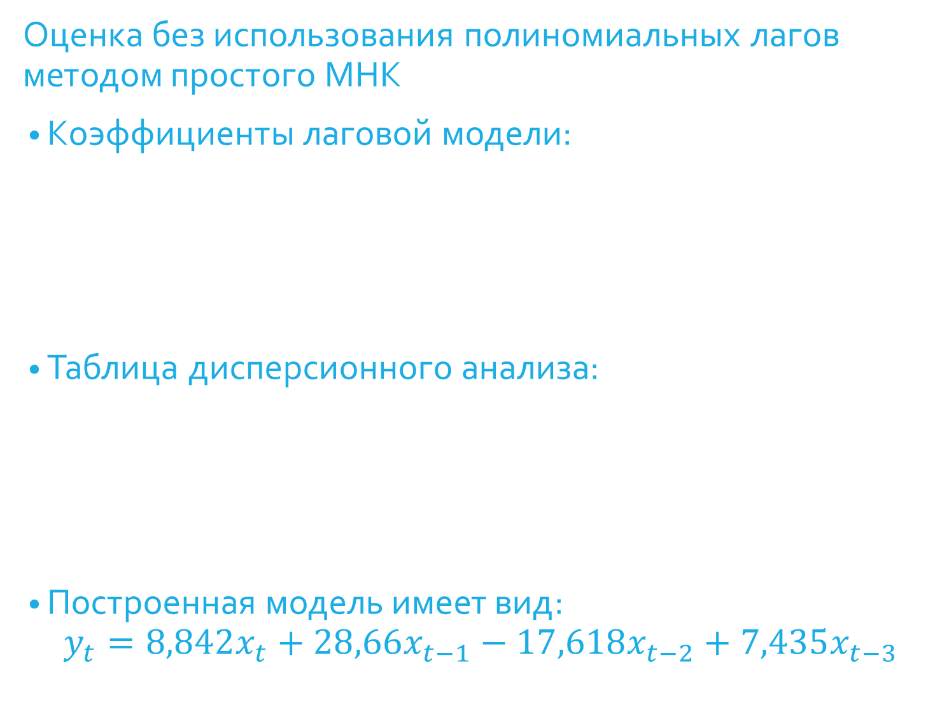
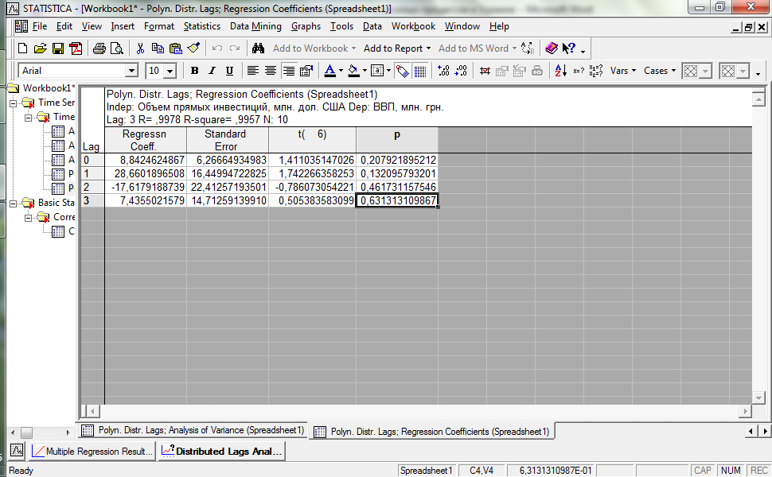
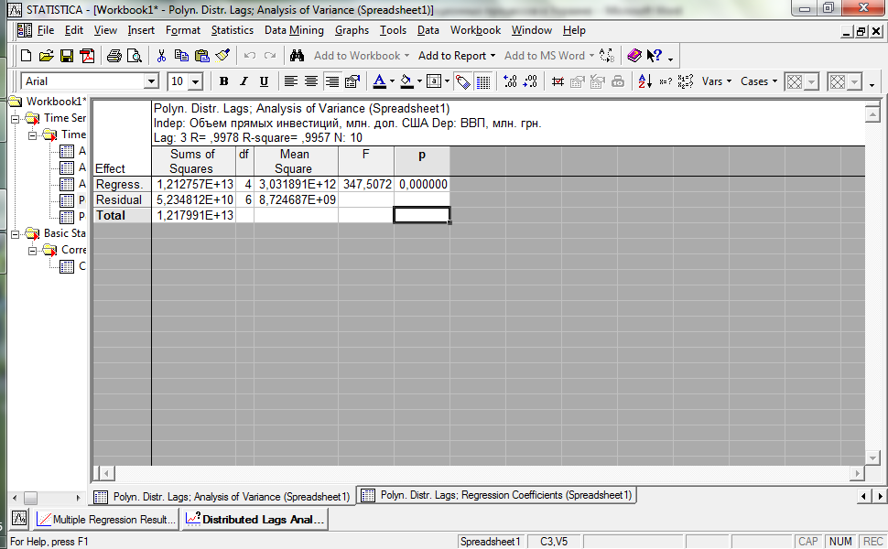

Slide 11
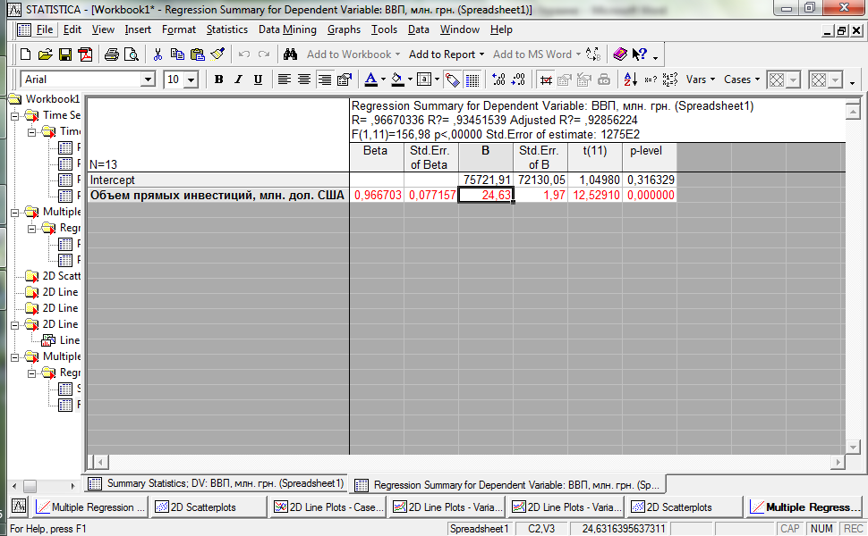
Результаты регрессионного анализа
Анализ адекватности:
R = 0,9667 – коэффициент множественной корреляции;
R? = 0,9345 – коэффициент детерминации;
Adjusted R? = 0,9286 – скорректированный коэффициент детерминации на число наблюдений и число параметров;

Slide 12
F (1,11) = 159,98 – критерий Фишера статистической значимости модели с числом степеней свободы и уровнем значимости p;
Std. Error of estimate = 1275Е2 – среднеквадратическое отклонение ошибок; эта статистика - мера рассеивания исследуемых значений относительно регрессионной прямой;
Анализ параметров и их статистическая значимость:
Beta (a1) = 0,9667 – стандартизированные значения коэффициентов регрессии – оцениваются по стандартизированным данным с выборочным средним, которое равно нулю и стандартному отклонению, которое равно 1;
Std. Error of Beta = 0,077 – среднеквадратическое отклонение параметров модели для стандартизированных коэффициентов регрессии;

Slide 13
B (a1, a2) = (75721,91; 24,63) – параметры модели;
Std. Error of B = (72130,05; 1,97) – среднеквадратическое отклонение параметров модели;
T(11) = (1,0498; 12,5291) – значимость параметров по критерию Стьюдента;
p-level = (0,3163; 0,0000) – уровень значимости критерия Стьюдента.

Slide 14
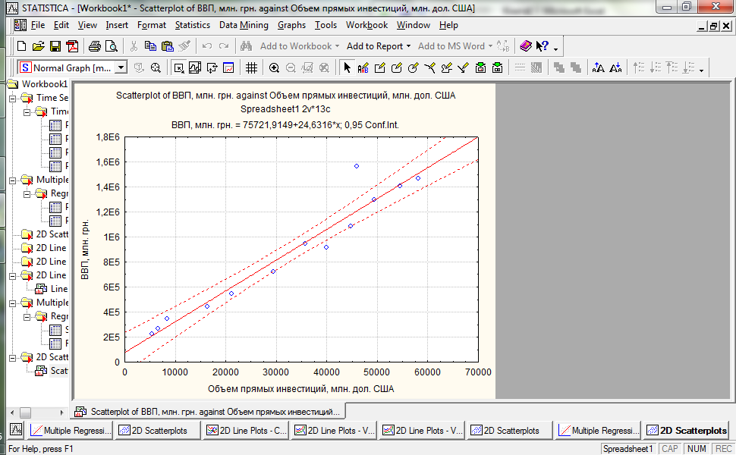
График линейной зависимости:

Slide 15
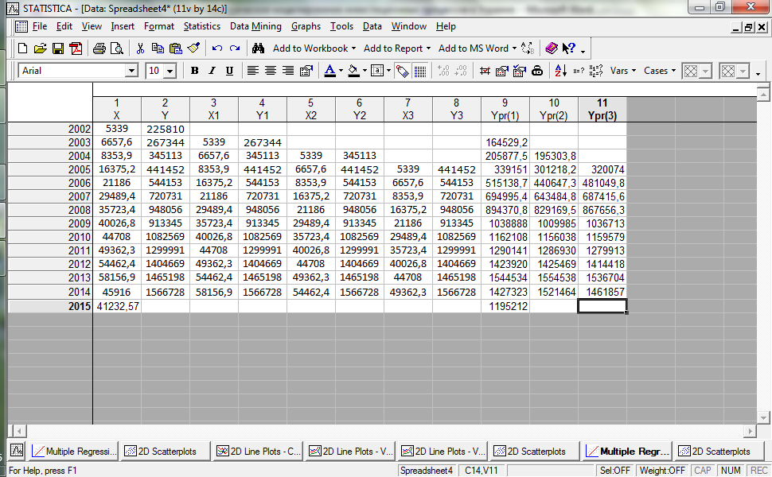
Прогнозирование динамики ВВП

Slide 16
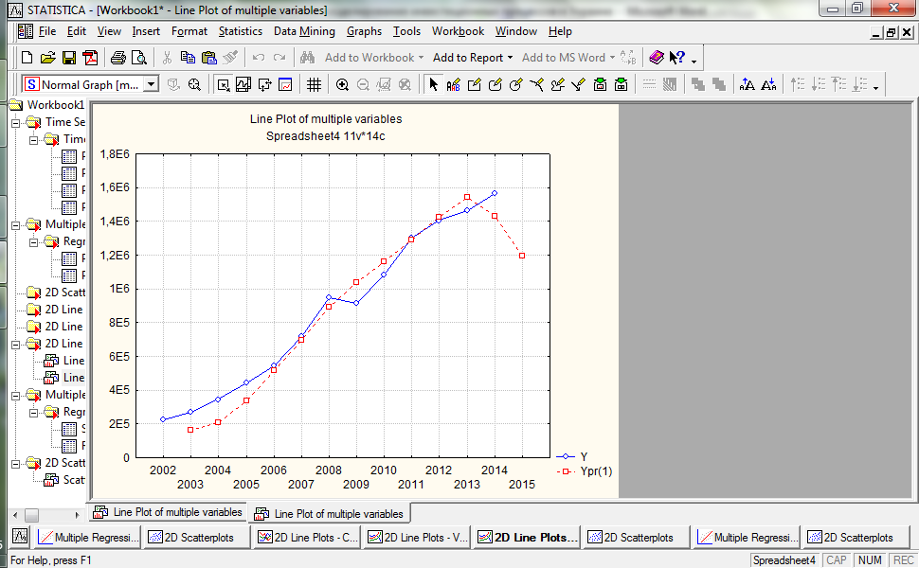

Slide 17
На основе разработанной модели получен краткосрочный прогноз: если объем ПИИ в 2015 году в Украину составит 41232,57 млн. дол. США, то прогнозное значение объема ВВП – 1195212 млн. грн. Показатели 2014 года: ПИИ – 45916 млн. дол. США, ВВП – 1566728 млн. грн. Т.е. объем прямых инвестиций будет сокращаться, а вместе с ним и ВВП. Это, конечно же, не несет положительного эффекта для экономики Украины. Такое падение уровня инвестиций и ВВП ведет к снижению инвестиционной привлекательности государства.
Большое количество политологов и экономистов говорят об огромнейшем потенциале Украины. Наше государство богато различного рода ресурсами, полезными ископаемыми, черноземами, украинцы – трудолюбивый народ. Но, к сожалению, этот потенциал не используется. Украина не является инвестиционно привлекательным государством. Наблюдается сокращение инвестиционного потока в Украину на 10,2%, вследствие чего сокращаются размеры валового внутреннего продукта. Т.е. необходимо проведение разумной и продуманной политики по привлечению иностранных инвестиций в Украину.

Slide 18
Спасибо за внимание!

